Slide 1
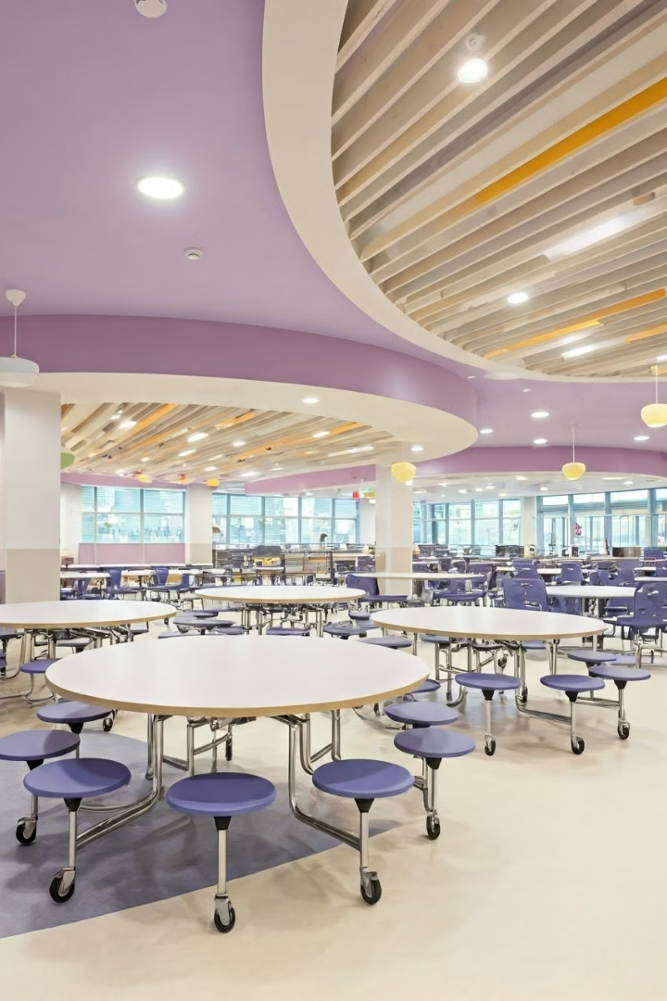
Жаңаұйым мектебінің асханасы: Дәмді және жайлы
Біздің асхана - оқушылардың сүйікті орны.
Дәмді тағамдар мен жылы атмосфера.

Slide 2
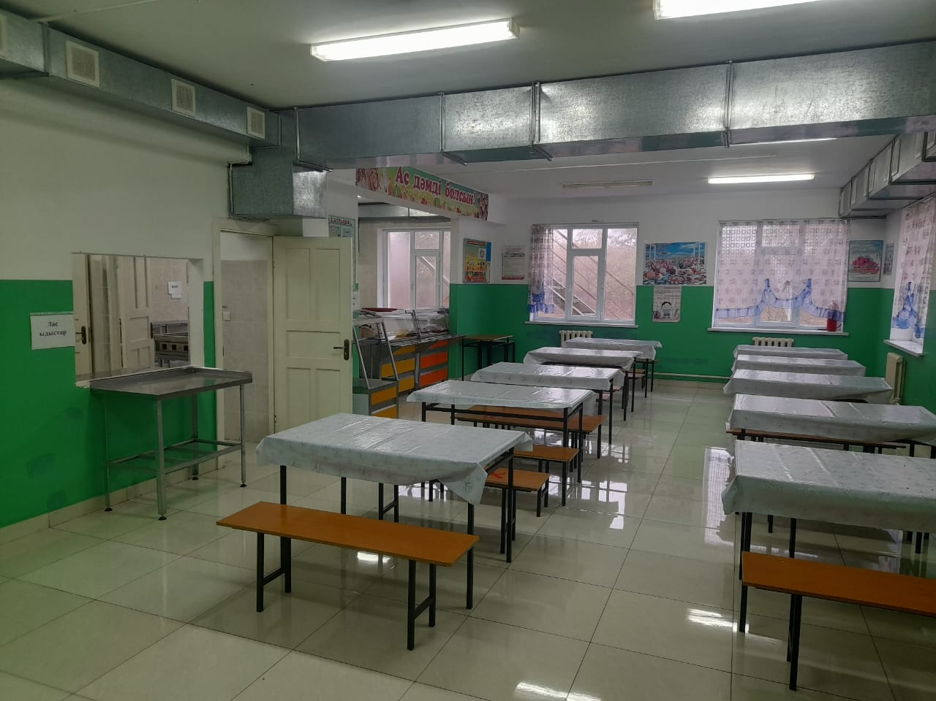
Асхана интерьері
Жайлы орта
Ыңғайлы жиһаз
Көңілді безендіру
Ашық түсті қабырғалар, жарық терезелер.
Заманауи үстелдер мен орындықтар.
Оқушылар салған суреттер мен мотивациялық плакаттар.

Slide 3
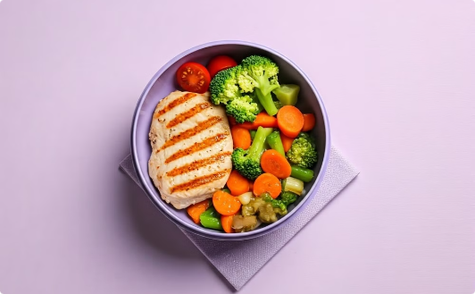
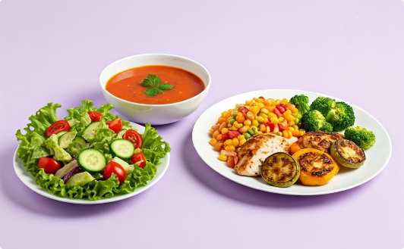
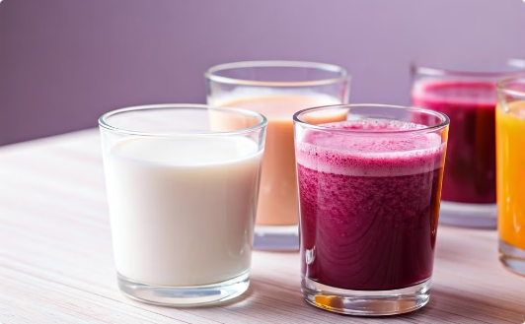
Тағам түрлері
Денсаулыққа пайдалы
Әртүрлі таңдау
Пайдалы сусындар
Теңдестірілген тағамдар мен жаңа көкөністер.
Күнделікті өзгеріп отыратын мәзір.
Табиғи шырындар мен сүт өнімдері.

Slide 4
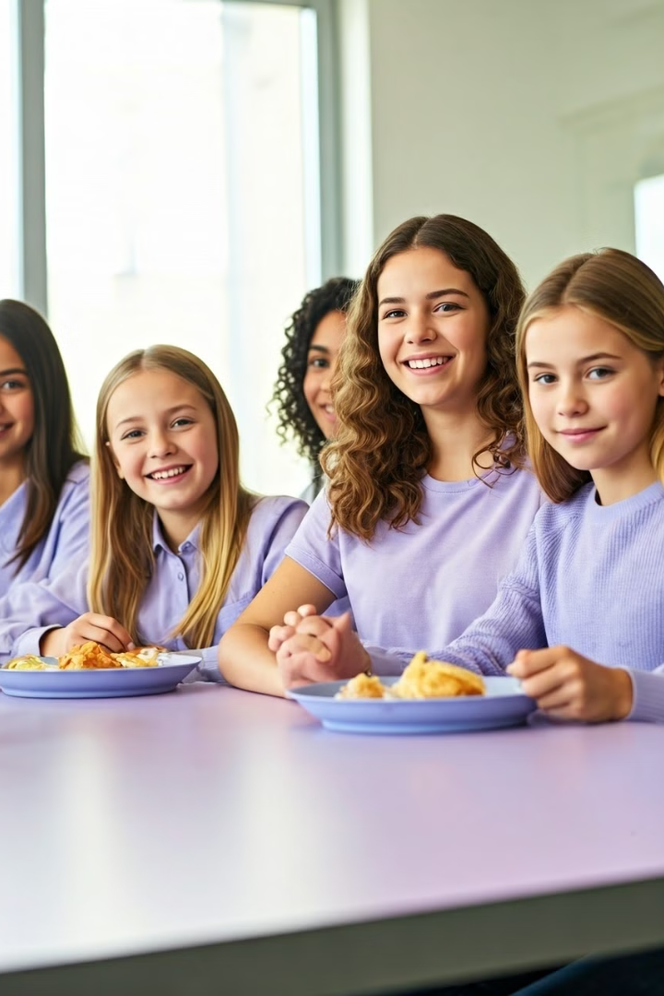
Оқушылардың тамақтану сәттері
1
Таңғы ас
Күнді энергиямен бастау.
2
Түскі ас
Достармен бірге демалу уақыты.
3
Аралық тамақтану
Жеңіл тағамдар мен жемістер.

Slide 5
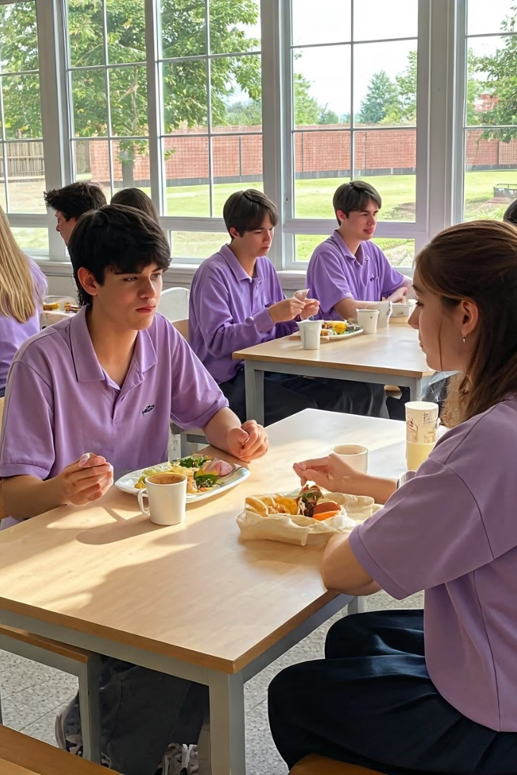
Тамақтану мәдениеті
Кезек сақтау
Ұйымдасқан түрде тамақ алу.
Тазалық
Қолды жуу және үстелді таза ұстау.
Әдептілік
Ас ішу мәдениетін сақтау.
Ысырап жасамау
Тамақты құрметпен қарау.

Slide 6
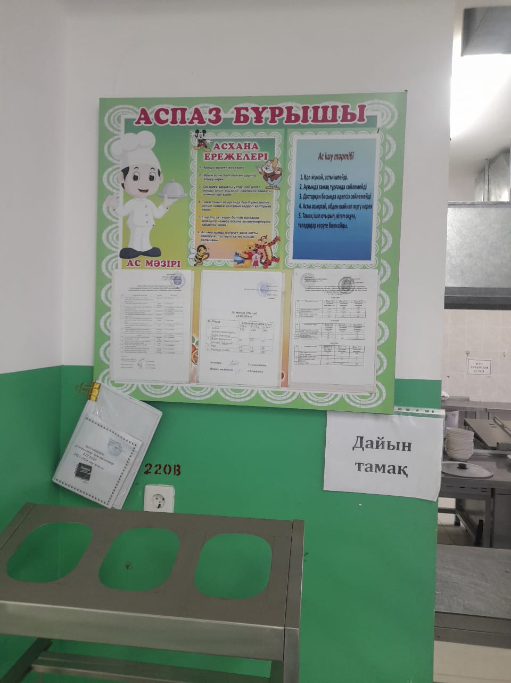
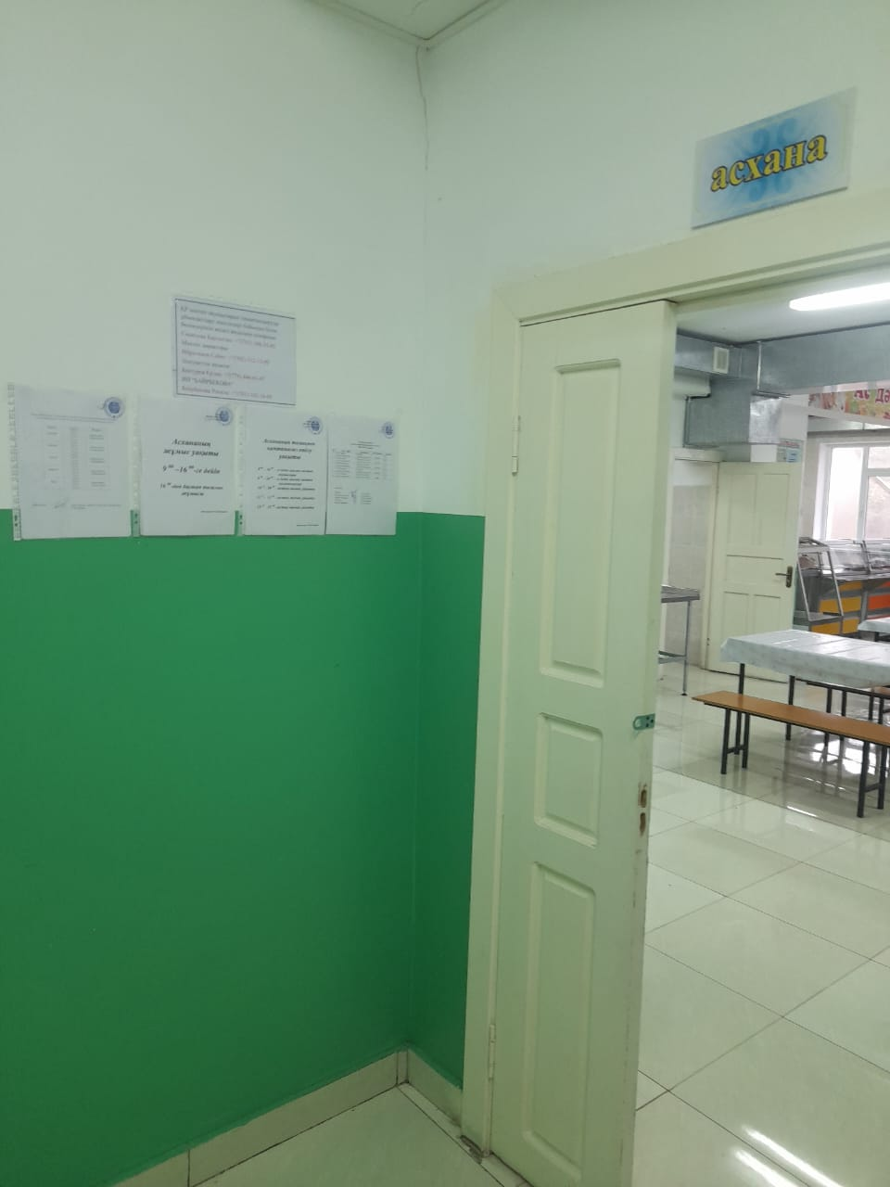
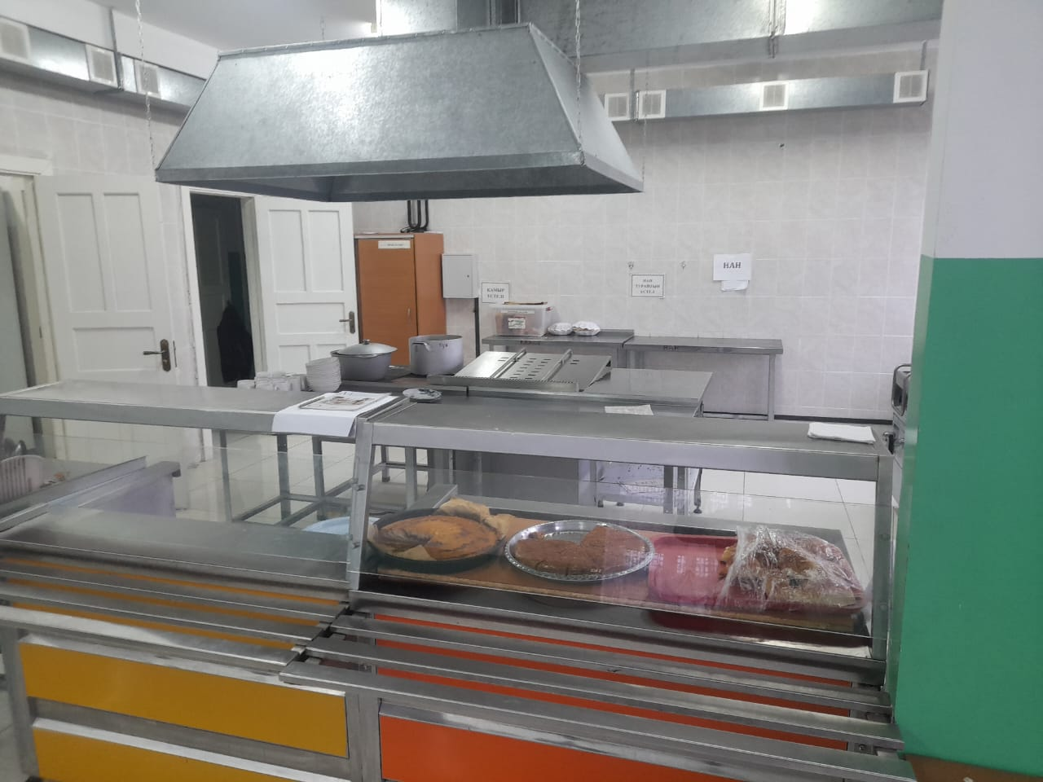
Аспаз бұрышы

Slide 7




Асхана қызметкерлері
Аспаздар
Дәмді тағамдар дайындау.
Даяшылар
Тағамдарды ұсыну және көмектесу.
Тазалықшылар
Асхананы таза ұстау.

Slide 8

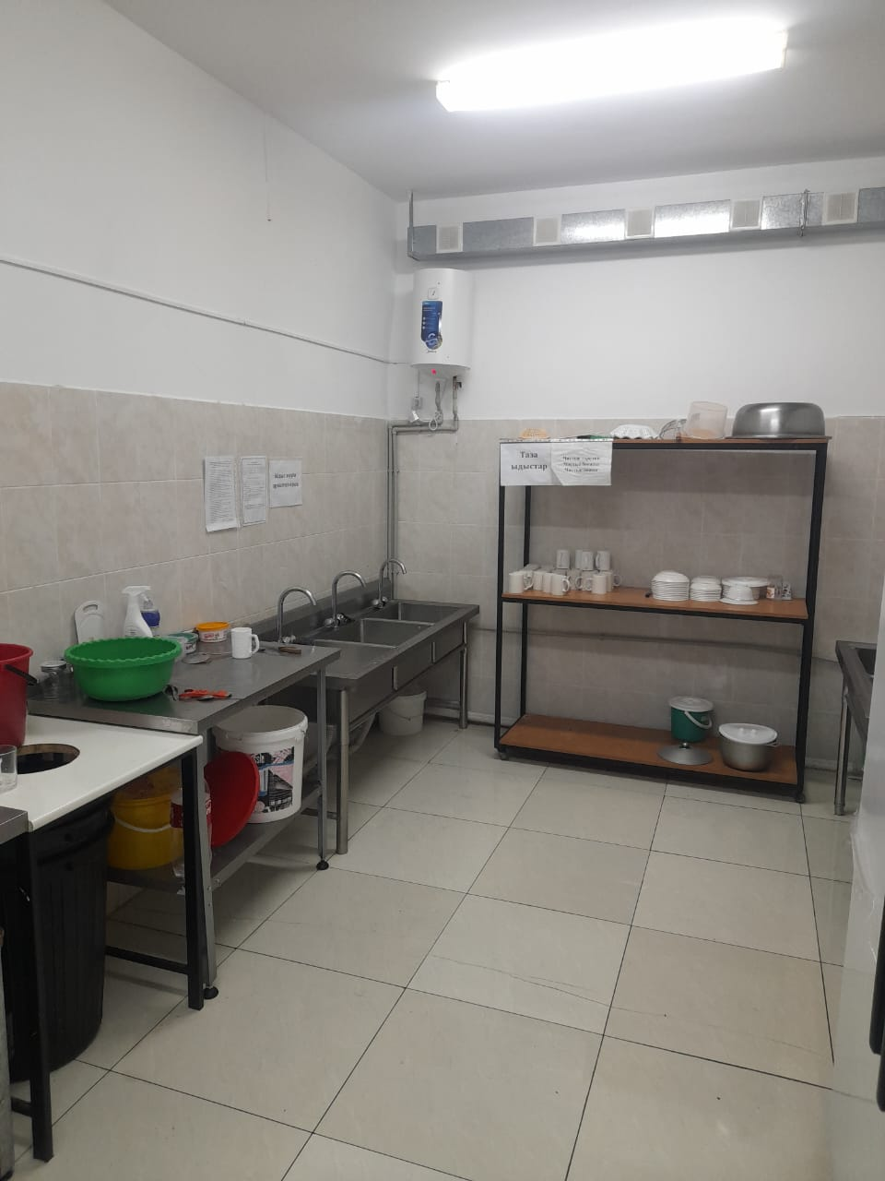
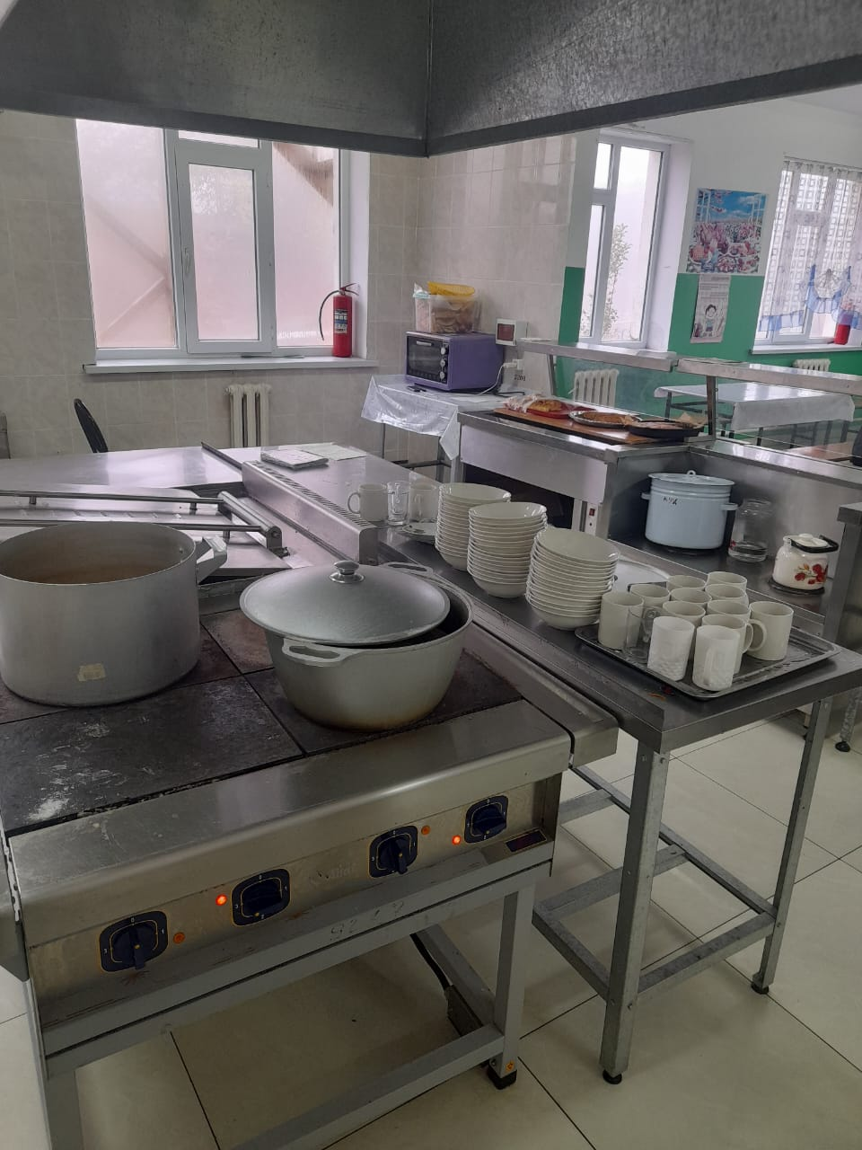
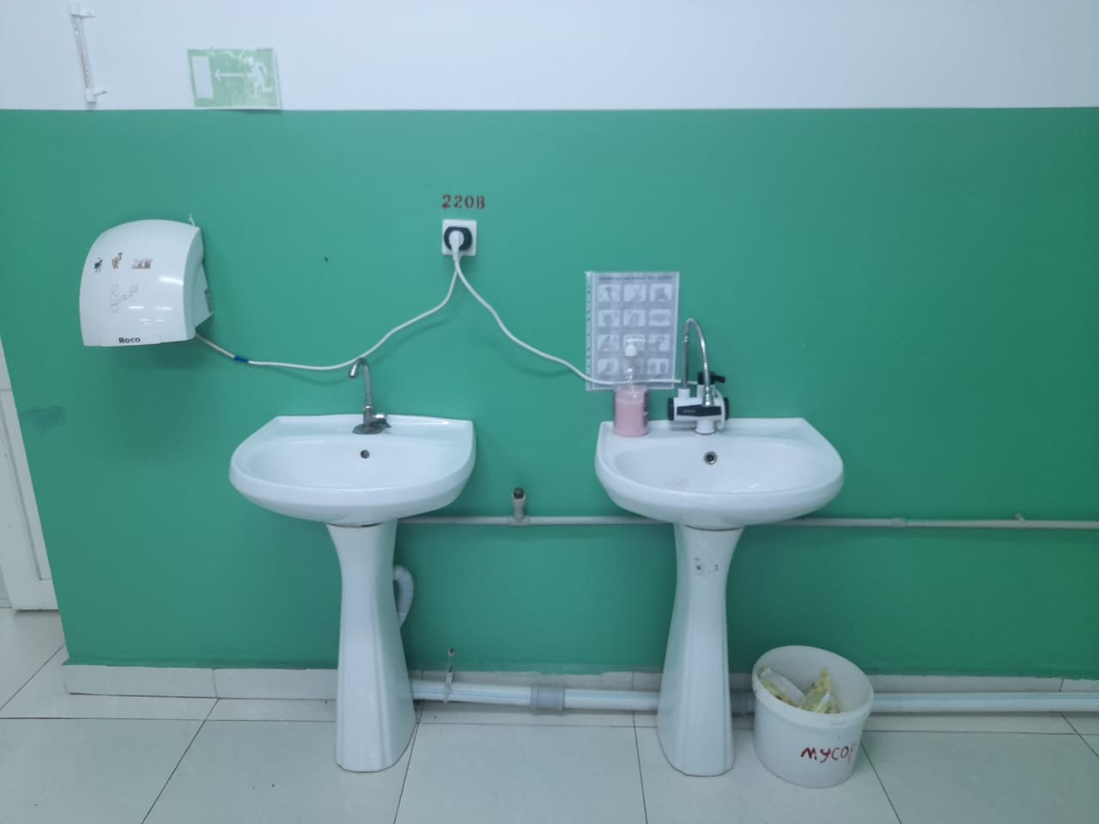
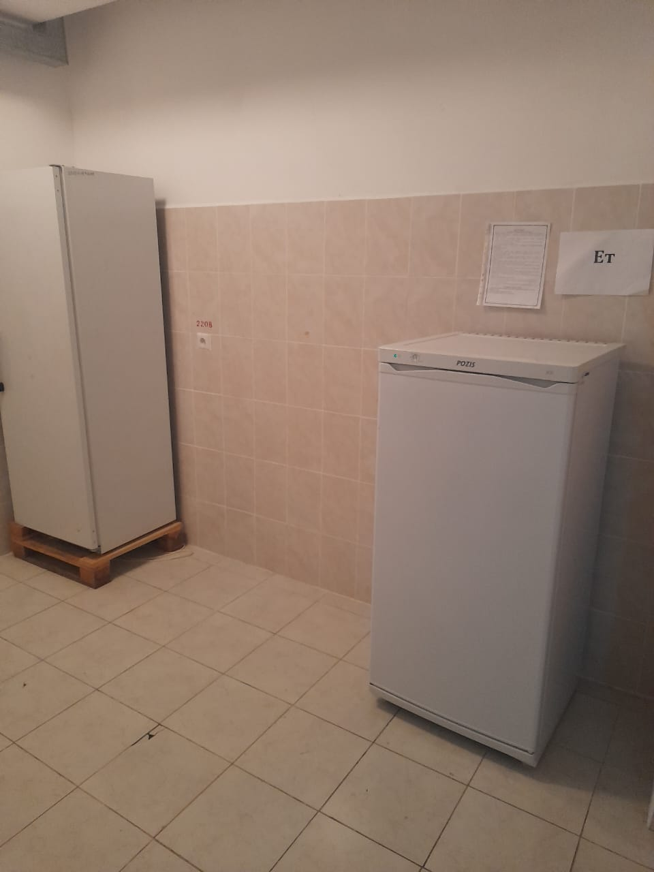
Денсаулық және қауіпсіздік
Тағам сапасы
Жоғары стандарттар
Аллергия
Арнайы мәзір опциялары
Гигиена
Күнделікті тексерістер
Өрт қауіпсіздігі
Тұрақты жаттығулар

Slide 9
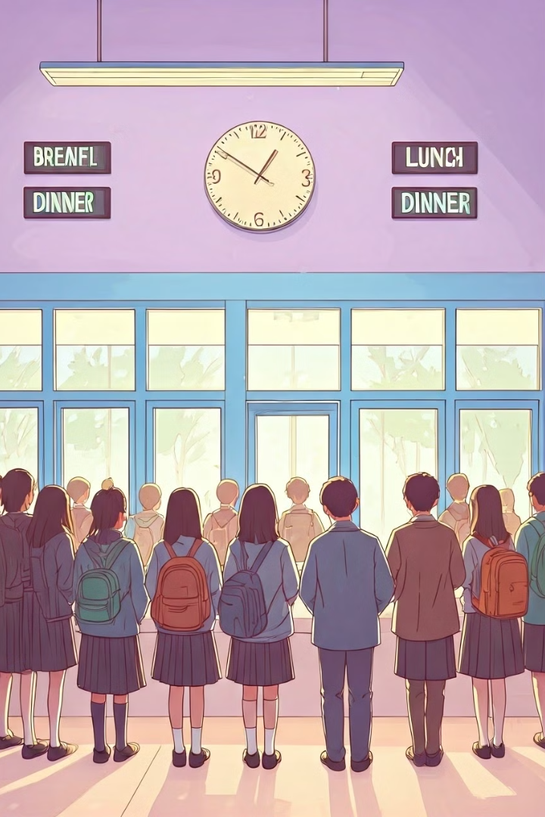



Асхана жұмысының кестесі
1 ауысымның ыстық тамақ уақыты
10:25 - 10:40
11:25 - 11:40
2 ауысымның ыстық тамақ уақыты
15:25 - 15:40
Аралық тамақтану
09:00 - 16:30

Slide 10
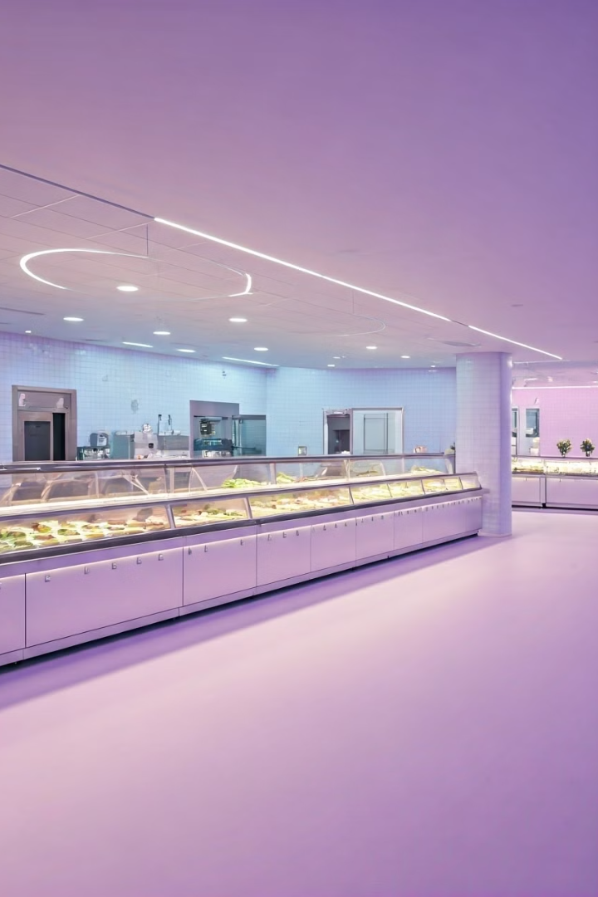
Болашаққа жоспарлар
1
Жаңа жабдықтар
Заманауи аспаздық техника сатып алу.
2
Мәзірді кеңейту
Жаңа және халықаралық тағамдарды қосу.
3
Экологиялық бастамалар
Пластикті азайту, қалдықтарды қайта өңдеу.

